Slide 1
เว็บเซิร์ฟเวอร์
- เว็บเซิร์ฟเวอร์คืออะไร
- โปรโตคอล HTTP
- ภาษา HTML
- วงจรเชื่อมต่อ ESP32 กับอุปกรณ์อื่นผ่านเว็บเบราว์เซอร์
- การเขียนโปรแกรมรับส่งข้อมูลผ่านเว็บเบราว์เซอร์

Slide 2
เว็บเซิร์ฟเวอร์คืออะไร
เว็บเซิร์ฟเวอร์ (Web server)
  คือ ซอฟต์แวร์และ/หรือฮาร์ดแวร์ ที่ทำหน้าที่ รับคำขอผ่านโปรโตคอล HTTP และ HTTPS จากเว็บเบราว์เซอร์ (เช่น Google Chrome) เพื่อประมวลผลและส่งมอบเนื้อหาเว็บไซต์ (เช่น หน้าเว็บ HTML, รูปภาพ, ไฟล์วิดีโอ) ไปยังผู้ใช้
หลักการทำงาน
  ผู้ใช้ (ไคลเอนต์): เมื่อผู้ใช้พิมพ์ URL ในเบราว์เซอร์ (เช่น www.google.com) เบราว์เซอร์จะส่งคำร้องขอ (request) ไปยังเว็บเซิร์ฟเวอร์
  เว็บเซิร์ฟเวอร์: รับคำร้องขอนี้ และค้นหาไฟล์ที่เกี่ยวข้องบนเซิร์ฟเวอร์
  การส่งคืนข้อมูล: เว็บเซิร์ฟเวอร์จะส่งไฟล์เหล่านั้นกลับมา (response) ในรูปแบบของหน้าเว็บ หรือข้อความแจ้งข้อผิดพลาดหากหาไม่เจอ
  การแสดงผล: เบราว์เซอร์จะแสดงผลข้อมูลที่ได้รับจากเว็บเซิร์ฟเวอร์ให้เห็นบนหน้าจอ

Slide 3

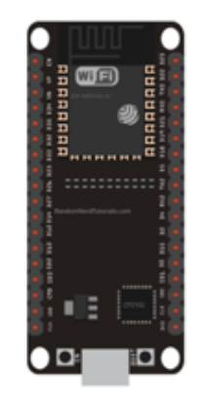
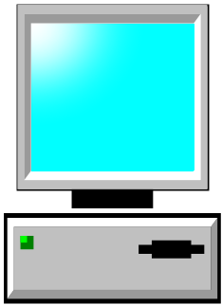
การสื่อสารระหว่างเบราว์เซอร์กับบอร์ด ESP32
ปัจจุบันการใช้งานเบราว์เซอร์ เช่น กูเกิลโครม (Google Chrome) และไมโครซอฟต์เอดจ์ (Microsoft Edge) ถือเป็นเครื่องมือสำคัญในการเข้าถึงทรัพยากรต่าง ๆ บนอินเทอร์เน็ต
เบราว์เซอร์นิยมใช้โปรโตคอล HTTP (Hypertext Transfer Protocol) เป็นช่องทางสื่อสารระหว่างไคลเอนต์และเซิร์ฟเวอร์ เนื่องจากสามารถใช้งานผ่านอุปกรณ์ต่าง ๆ ได้อย่างสะดวก
ในสไลด์ที่นี้จะแสดการสื่อสารโดยให้บอร์ด ESP32 ทำหน้าที่เป็นเซิร์ฟเวอร์ ในขณะที่เบราว์เซอร์ที่ใช้ทำงานอยู่บนโน๊ตบุ๊คทำงานในรูปแบบไคลเอนต์ดังรูป
แอ็กเซสพอยต์
ไคลเอนต์
เซิร์ฟเวอร์

Slide 4
โปรโตคอล HTTP
HTTP ย่อมาจาก Hypertext Transfer Protocol
  คือ โปรโตคอลหรือชุดกฎสำหรับการสื่อสารที่ใช้ในการแลกเปลี่ยนข้อมูลบนอินเทอร์เน็ต โดยทำหน้าที่ส่งคำร้องขอจากเว็บเบราว์เซอร์ (ไคลเอนต์) ไปยังเว็บเซิร์ฟเวอร์ และเซิร์ฟเวอร์จะตอบกลับมาด้วยข้อมูล เช่น HTML รูปภาพ วิดีโอเป็นต้น
  HTTP ทำงานในลักษณะของโมเดลไคลเอนต์-เซิร์ฟเวอร์ (client-server) และข้อมูลจะถูกส่งเป็นข้อความธรรมดา ซึ่งหมายความว่าข้อมูลไม่ได้ถูกเข้ารหัส
หลักการทำงานของ HTTP
  ไคลเอนต์ส่งคำร้องขอ: เมื่อผู้ใช้พิมพ์ที่อยู่เว็บไซต์ในเบราว์เซอร์ เบราว์เซอร์จะส่งคำขอ HTTP ไปยังเซิร์ฟเวอร์ที่เก็บข้อมูลเว็บไซต์นั้น
  เซิร์ฟเวอร์ตอบสนอง: เซิร์ฟเวอร์จะประมวลผลคำร้องขอและส่งข้อความตอบกลับ (HTTP response) กลับมายังเบราว์เซอร์
  การแสดงผล: เบราว์เซอร์จะนำข้อมูลที่ได้รับมาประมวลผลและแสดงผลเป็นหน้าเว็บให้ผู้ใช้เห็น

Slide 5
รูปแบบการร้องขอ
การร้องขอข้อมูล (HTTP Request) จากไคลเอนต์ไปยังเซิร์ฟเวอร์ผ่านโปรโตคอล HTTP ประกอบด้วยสามส่วนหลักดังนี้
  คำร้องขอ (Request Line)
  ส่วนหัว (Header Line)
  ส่วนเนื้อหา (body)
คำร้องขอ (Request Line): กำหนดประเภทของการกระทำที่ต้องการ โดยมีรูปแบบคือ Method, URI และ HTTP_Version
  Method: ระบุการกระทำที่ต้องการ เช่น GET (ขอข้อมูล), POST (ส่งข้อมูลใหม่), PUT (อัปเดตข้อมูล), DELETE (ลบข้อมูล) เป็นต้น
  URI (Uniform Resource Identifier): ระบุทรัพยากรเป้าหมายบนเซิร์ฟเวอร์ เช่น URL ของหน้าเว็บ
  HTTP Version: ระบุเวอร์ชันของโปรโตคอลที่ใช้ เช่น HTTP/1.1 หรือ HTTP//2.0

Slide 6
รูปแบบการร้องขอ (ต่อ)
ส่วนหัว (Header Line): ให้ข้อมูลเพิ่มเติมเกี่ยวกับคำขอ ข้อมูลเกี่ยวกับไคลเอ็นต์ หรือเนื้อหาของข้อความ แต่ละหัวข้ออยู่ในบรรทัดแยกกัน มีรูปแบบเป็น Header-Name: Header-Value ตัวอย่างเช่น:
  Host: www.example.com (ระบุโฮสต์ที่ต้องการติดต่อ)
  User-Agent: Mozilla/5.0... (ระบุเบราว์เซอร์ที่ใช้)
  Content-Type: application/json (ระบุประเภทของเนื้อหาในส่วนเนื้อหา)
  Accept: text/html (ระบุประเภทเนื้อหาที่ไคลเอ็นต์ยอมรับ)
ส่วนเนื้อหา (body) (เป็นทางเลือก): ใช้สำหรับส่งข้อมูลไปยังเซิร์ฟเวอร์ โดยเฉพาะในคำขอแบบ POST หรือ PUT เช่น ข้อมูลฟอร์มหรือไฟล์ที่อัปโหลด ส่วนนี้จะคั่นจากส่วนหัวด้วยบรรทัดว่าง

Slide 7
รูปแบบการร้องขอ (ต่อ)
ตัวอย่างคำขอ HTTP GET:
http
GET /index.html HTTP/1.1
Host: www.example.com
User-Agent: Mozilla/5.0 (Windows NT 10.0; Win64; x64) AppleWebKit/537.36 (KHTML, like Gecko) Chrome/58.0.3029.110 Safari/537.36
Accept: text/html,application/xhtml+xml,application/xml;q=0.9,image/webp,*/*; q=0.8

Slide 8
รูปแบบการตอบกลับ
การตอบกลับ (HTTP Response) จากเซิร์ฟเวอร์กลับไปยังไคลเอ็นต์ผ่านโปรโตคอล HTTP ประกอบด้วยสามส่วนหลักดังนี้:
  สถานะของคำขอ (Status Line)
  ส่วนหัว (Header Line)
  ส่วนเนื้อหา (body)
สถานะของคำขอ (Status Line): ให้ข้อมูลเกี่ยวกับผลลัพธ์ของคำขอ โดยมีรูปแบบคือ HTTP_Version, Status_Code และ Reason_Phrase
  HTTP Version: ระบุเวอร์ชันของโปรโตคอลที่ใช้
  Status Code: ตัวเลขสามหลักที่ระบุสถานะของคำขอ (เช่น 200, 404, 500)
  Reason Phrase: คำอธิบายสั้นๆ ของรหัสสถานะ (เช่น OK, Not Found, Internal Server Error)

Slide 9
รูปแบบการตอบกลับ (ต่อ)
ส่วนหัว (Header): ให้ข้อมูลเพิ่มเติมเกี่ยวกับการตอบกลับ ข้อมูลเกี่ยวกับเซิร์ฟเวอร์ หรือข้อมูลเกี่ยวกับเนื้อหาในส่วนเนื้อหา ตัวอย่างเช่น:
  Server: Apache/2.4.41 (Ubuntu) (ระบุซอฟต์แวร์เซิร์ฟเวอร์)
  Content-Type: text/html; charset=UTF-8 (ระบุประเภทและรหัสอักขระของเนื้อหา)
  Content-Length: 12345 (ระบุขนาดของเนื้อหา)
  Date: Sat, 22 Nov 2025 10:00:00 GMT (ระบุวันและเวลาของการตอบกลับ)
ส่วนเนื้อหา (body) (เป็นทางเลือก): บรรจุข้อมูลที่ร้องขอจริง เช่น หน้าเว็บ HTML, รูปภาพ, ข้อมูล JSON หรือ XML ส่วนนี้จะคั่นจากส่วนหัวด้วยบรรทัดว่าง

Slide 10
รูปแบบการตอบกลับ (ต่อ)
ตัวอย่างการตอบกลับ HTTP OK:
http
HTTP/1.1 200 OK
Date: Sat, 22 Nov 2025 10:00:00 GMT
Server: Apache/2.4.41 (Ubuntu)
Content-Type: text/html; charset=UTF-8
Content-Length: 127
<!DOCTYPE html>
<html>
<head>
<title>Example Page</title>
</head>
<body>
<h1>Hello, World!</h1>
</body>
</html>

Slide 11
ภาษา HTML
HTML ย่อมาจาก HyperText Markup Language
  เป็นภาษาหลักที่ใช้ในการเขียนหรือสร้างโครงสร้างของหน้าเว็บไซต์และเนื้อหาต่างๆ บนเว็บ โดยไม่ถือว่าเป็นภาษาโปรแกรมมิ่ง แต่เป็นภาษามาร์กอัป (Markup Language) ซึ่งใช้ "แท็ก" (Tag) เพื่อกำหนดองค์ประกอบและรูปแบบการแสดงผลของเนื้อหา
หน้าที่หลักของ HTML:
  การจัดโครงสร้าง: ใช้กำหนดโครงร่างหลักของหน้าเว็บ เช่น ส่วนหัว (headings), ย่อหน้า (paragraphs), รายการ (lists) และตาราง (tables)
  การแสดงผลเนื้อหา: บอกเว็บเบราว์เซอร์ (เช่น Google Chrome, Microsoft Edge) ว่าจะแสดงข้อความ รูปภาพ วิดีโอ และสื่ออื่นๆ อย่างไร
  การเชื่อมโยง: สร้างการเชื่อมโยงระหว่างหน้าเว็บต่างๆ หรือไปยังแหล่งข้อมูลภายนอกผ่านทางไฮเปอร์ลิงก์ (hyperlinks)
โดยทั่วไปแล้ว HTML จะทำงานร่วมกับภาษาอื่นๆ ได้แก่ CSS (Cascading Style Sheets) สำหรับการตกแต่งรูปลักษณ์ภายนอกให้สวยงาม และ JavaScript สำหรับการเพิ่มลูกเล่นและการโต้ตอบต่าง ๆ ให้กับเว็บไซต์

Slide 12
โครงสร้างภาษา HTML
ประกอบด้วยแท็ก ซึ่งกำหนดส่วนต่างๆ ของหน้าเว็บ เช่น ชื่อเรื่องที่จะปรากฏบนแถบเบราว์เซอร์และเนื้อหาที่แสดงบนหน้าเว็บ
<!DOCTYPE html>
<html>
<head>
<title>ชื่อเรื่อง</title>
</head>
<body>
<p>นี่คือเนื้อหาบนหน้าเว็บ</p>
</body>
</html>

Slide 13
วงจรเชื่อมต่อ ESP32 กับอุปกรณ์อื่นผ่านเว็บเบราว์เซอร์
U2
KEYPAD4x4
+5V
2
1
D4
Digital
R1
-
4
Digital
D21
3
VCC
-
SW
2
D5
Digital
21
SDA
R2
-
5
Digital
D22
4
-
MATRIX
3
D12
Digital
22
SCL
GND
-
4x4
R3
12
4
D13
Digital
-
R4
13
1
U3
C4
C3
C2
C1
8
7
6
5
D14
Digital
LCD 16x2 (I2C)
-
14
D25
R1
330 x 2
D15
Digital
-
15
Digital
-
25
D26
D32
Digital
-
32
Digital
-
26
D33
Digital
-
33
3.3V
+5V
VR1
D36
Digital
-
10K
36
2
Digital
D21
3
VCC
-
21
D22
SDA
D27
Digital
4
-
27
Digital
-
22
SCL
GND
3.3V
R3 10K
1
U4
U5
D2
Digital
DS3231
TOUCH SENSOR)
-
2
SW1
U1
ESP32 Server
U6
PC Client

Slide 14
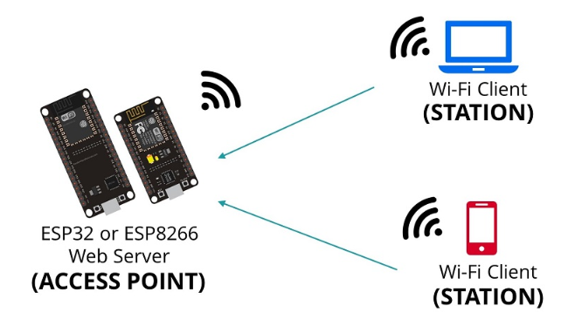
EX1. โปรแกรมควบคุมการติดดับของแอลอีดีที่ต่อกับขา D25 ผ่านเว็บ โดยกำหนดให้บอร์ด ESP32 ทำงานในโหมดสถานีแม่ข่าย และทำหน้าที่เป็นเว็บเซิร์ฟเวอร์ และโน๊ตบุ๊คหรือโทรศัพท์มือถือทำหน้าที่เป็นไคลเอนต์ดังรูป โดยโปรแกรมมีฟังก์ชันการทำงานและคำสั่งที่เว็บเซิร์ฟเวอร์และไคลเอนต์ใช้สื่อสารระหว่างกันแสดงดังตารางในสไลด์ถัดไป
ที่มา MicroPython: ESP32/ESP8266 Access Point (AP) | Random Nerd Tutorials

Slide 15
EX1. (ต่อ)
ฟังก์ชันการทำงาน | MOBILE_CLIENT | ESP32 SERVER
ปิดแอลอีดี | 1! | OFF
เปิดแอลอีดี | 2! | ON
หมายเหตุ: ESP32 ที่ทำหน้าที่เว็บเซิร์ฟเวอร์ไม่สามารถรับตัวอักษร ‘#’ จึงเปลี่ยนเป็นตัวอักษร ‘!’ แทน

Slide 16
EX1. (ต่อ)
import network
import utime as time
import usocket as socket
from machine import Pin
import gc
gc.collect()
ssid = 'ESP32 AP Mode'
password = '12345678’
#open WiFi interface in AP mode
ap = network.WLAN(network.AP_IF)
#activate the WiFi interface (up)
ap.active(True)
#configure the AP interface
ap.config(essid=ssid, password=password)
while not ap.active():
print(".", end="")
sleep(1)
print()
print('Access point ready!')
#print(ap.ifconfig())
ipaddr = ap.ifconfig()[0]
print ( 'IP address:', ipaddr ) # 192.168.4.1
led = Pin(25, Pin.OUT)

Slide 17
EX1. (ต่อ)
def web_page():
if led.value() == 1:
gpio_state="ON"
else:
gpio_state="OFF"
#send HTML as response
html = '<html><head></head><body>'
html += '<h1>Web application control LED</h1>'
html += '<p>LED status: <strong>' + gpio_state + '</strong></p>'
html += '<a href="/?1!"><button class="button button2">OFF</button></a> '
html += '<a href="/?2!"><button class="button">ON</button></a>'
html += '</body></html>'
return html

Slide 18
EX1. (ต่อ)
#create a socket (STREAM TCP socket) for network connection
sock = socket.socket(socket.AF_INET, socket.SOCK_STREAM)
#set socket option: reuse address
sock.setsockopt(socket.SOL_SOCKET, socket.SO_REUSEADDR, 1)
#use socket in non-blocking mode
sock.setblocking( False )
#get the server address (localhost)
addr = socket.getaddrinfo('0.0.0.0',80)[0][-1]
#bind the socket to port 80 (HTTP)
sock.bind(addr)
# listen for an incoming connection
sock.listen(1)
while True:
try:
#waiting for connection
conn,addr = sock.accept()
except OSError:
continue
print('Got a connection from %s' % str(addr))
#read incoming request data
request = conn.recv(1024)
request = str(request)
print('Content = %s' % request)
led_off = request.find('/?1!’)
led_on = request.find('/?2!')
if led_off == 6:
print('LED OFF')
led.value(0)
if led_on == 6:
print('LED ON')
led.value(1)
response = web_page()
conn.send('HTTP/1.1 200 OK\n')
conn.send('Content-Type: text/html\n')
conn.send('Connection: close\n\n')
conn.sendall(response)
conn.close()
time.sleep_ms(10)

Slide 19
EX1. (ต่อ)
การรันโปรแกรม
  1. อัปโหลดและรันโปรแกรมบนบอร์ด ESP32 ที่ทำหน้าที่เป็นสถานีแม่ข่ายและเว็บเซิร์ฟเวอร์ หลังจากรันโปรแกรมให้บันทึกชื่อสถานีแม่ข่าย (ssid) และ IP Address ของเว็บเซิร์ฟเวอร์ โดยในตัวอย่างนี้ ชื่อสถานีแม่ข่ายและ IP Address ของเว็บเซิร์ฟเวอร์ คือ 'ESP32 AP Mode’ และ "http://192.168.4.1/" ตามลำดับ
  2. ทำการเชื่อมต่อสถานีแม่ข่าย โดยเปิดการตั้งค่า Wi-Fi ในโน๊ตบุ๊คหรือโทรศัพท์มือถือในที่นี้จะเปิดการตั้งค่า Wi-Fi ในโน๊ตบุ๊ค และเชื่อมต่อสถานีแม่ข่ายในชื่อ 'ESP32 AP Mode’
  3. เปิดเว็บเบราว์เซอร์ Google Chrome หรือ Microsoft Edge บนโน๊ตบุ๊ค ในตัวอย่างนี้จะเป็น Microsoft Edge จากนั้นพิมพ์ IP Address ของเว็บเซิร์ฟเวอร์แล้วกดปุ่ม ‘ENTER’ ในที่นี้คือ http://192.168.4.1 หลังจากนั้นหน้าเว็บจะถูกแสดงบนเว็บเบราว์เซอร์
  4. ควบคุมการทำงานแอลอีดีผ่านหน้าเว็บ โดยให้คลิกปุ่ม ‘OFF’ กรณีต้องการปิดแอลอีดี และคลิกปุ่ม ‘ON’ กรณีต้องการเปิดแอลอีดี

Slide 20
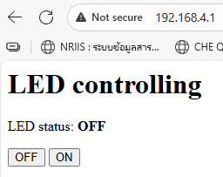
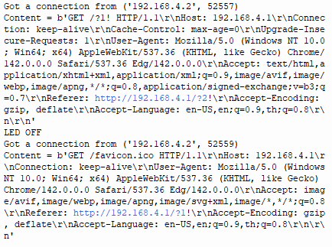
EX1. (ต่อ)
การทดสอบ | การแสดงผล หน้าจอเว็บแอป | การแสดงผลหน้าจอภาพ

Slide 21
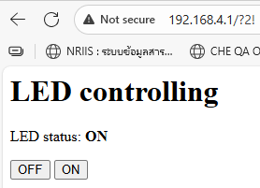
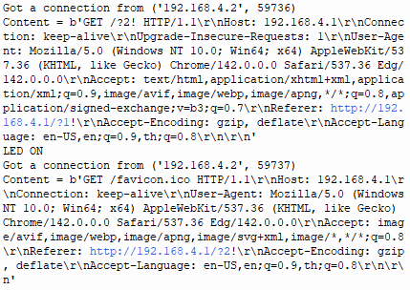
EX1. (ต่อ)
การทดสอบ | การแสดงผล หน้าจอเว็บแอป | การแสดงผลหน้าจอภาพ
กดปุ่ม ON LED

Slide 22
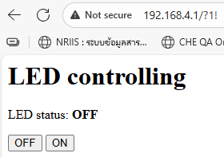
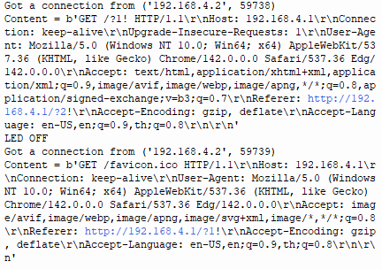
EX1. (ต่อ)
การทดสอบ | การแสดงผล หน้าจอเว็บแอป | การแสดงผลหน้าจอภาพ
กดปุ่ม OFF LED

Slide 23
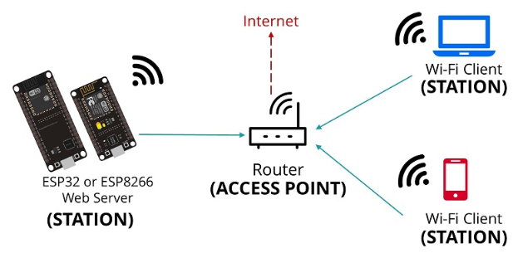
EX2. โปรแกรมควบคุมการติดดับของแอลอีดีที่ต่อกับขา D25 ผ่านเว็บ โดยกำหนดให้บอร์ด ESP32 ทำงานในโหมดสถานีลูกข่าย และทำหน้าที่เป็นเว็บเซิร์ฟเวอร์ และโน๊ตบุ๊คหรือโทรศัพท์มือถือทำหน้าที่เป็นไคลเอนต์ดังรูป โดยโปรแกรมมีฟังก์ชันการทำงานและคำสั่งที่เว็บเซิร์ฟเวอร์และไคลเอนต์ใช้สื่อสารระหว่างกันแสดงดังตารางในสไลด์ถัดไป
ที่มา MicroPython: ESP32/ESP8266 Access Point (AP) | Random Nerd Tutorials

Slide 24
EX2. (ต่อ)
ฟังก์ชันการทำงาน | MOBILE_CLIENT | ESP32 SERVER
ปิดแอลอีดี | 1! | OFF
เปิดแอลอีดี | 2! | ON
หมายเหตุ: ESP32 ที่ทำหน้าที่เว็บเซิร์ฟเวอร์ไม่สามารถรับตัวอักษร ‘#’ จึงเปลี่ยนเป็นตัวอักษร ‘!’ แทน

Slide 25
EX2. (ต่อ)
import usocket as socket
from machine import Pin
import network
import esp
esp.osdebug(None)
import gc
gc.collect()
ssid = 'AndroidKorn'
password = '123456789'
#open WiFi interface in STA mode
station = network.WLAN(network.STA_IF)
#activate the WiFi interface (if_up)
station.active(True)
station.connect(ssid, password)
while station.isconnected() == False:
pass
print('Connection successful')
#print(station.ifconfig())
ipaddr = station.ifconfig()[0]
print ( 'IP address:', ipaddr ) #192.168.43.102
led = Pin(25, Pin.OUT)

Slide 26
EX2. (ต่อ)
def web_page():
if led.value() == 1:
gpio_state="ON"
else:
gpio_state="OFF"
html = """<html>
<head>
<title>LED controlling</title>
<meta name="viewport" content="width=device-width, initial-scale=1">
</head>
<body>
<h1>LED controlling</h1>
LED status: <strong>""" + gpio_state + """</strong><br><br>
<a href="/?1!"><button class="button button2">OFF</button></a>
<a href="/?2!"><button class="button">ON</button></a>
</body>
</html>"""
return html

Slide 27
EX2. (ต่อ)
s = socket.socket(socket.AF_INET, socket.SOCK_STREAM)
s.bind(('', 80))
s.listen(5)
while True:
conn, addr = s.accept()
print('Got a connection from %s' % str(addr))
request = conn.recv(1024)
request = str(request)
print('Content = %s' % request)
led_off = request.find(‘/?1!')
led_on = request.find(‘/?2!’)
if led_off == 6:
print('LED OFF')
led.value(0)
if led_on == 6:
print('LED ON')
led.value(1)
response = web_page()
conn.send('HTTP/1.1 200 OK\n')
conn.send('Content-Type: text/html\n')
conn.send('Connection: close\n\n')
conn.sendall(response)
conn.close()

Slide 28
EX2. (ต่อ)
การรันโปรแกรม
  1. ปล่อยสัญญาณ Wi-FI ออกจากโทรศัพท์มือถือหรือเราเตอร์เพื่อให้ ESP32 และโน๊ตบุ๊คเชื่อมต่อ
  2. อัปโหลดและรันโปรแกรมบนบอร์ด ESP32 ที่ทำหน้าที่เป็นสถานีลูกข่ายและเว็บเซิร์ฟเวอร์ หลังจากรันโปรแกรมให้บันทึก IP Address ของเว็บเซิร์ฟเวอร์ โดยในตัวอย่างนี้ IP Address ของเว็บเซิร์ฟเวอร์ คือ "192.168.43.102"
  3. ทำการเชื่อมต่อโน๊ตบุ๊คกับโทรศัพท์มือถือหรือเราเตอร์ที่ปล่อยสัญญาณ Wi-FI โดยเปิดการตั้งค่า Wi-Fi ในโน๊ตบุ๊ค ในที่นี้จะเชื่อมต่อ Wi-FI ในชื่อ ‘AndroidKorn’
  4. เปิดเว็บเบราว์เซอร์ Google Chrome หรือ Microsoft Edge บนโน๊ตบุ๊ค ในตัวอย่างนี้จะเป็น Microsoft Edge จากนั้นพิมพ์ IP Address ของเว็บเซิร์ฟเวอร์แล้วกดปุ่ม ‘ENTER’ ในที่นี้คือ "192.168.43.102" หลังจากนั้นหน้าเว็บจะถูกแสดงบนเว็บเบราว์เซอร์
  5. ควบคุมการทำงานแอลอีดีผ่านหน้าเว็บ โดยให้คลิกปุ่ม ‘OFF’ กรณีต้องการปิดแอลอีดี และคลิกปุ่ม ‘ON’ กรณีต้องการเปิดแอลอีดี

Slide 29
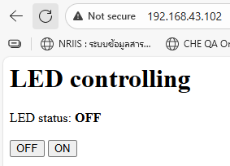
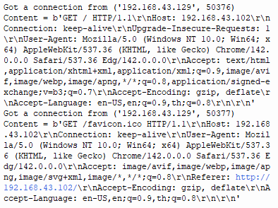
EX1. (ต่อ)
การทดสอบ | การแสดงผล หน้าจอเว็บแอป | การแสดงผลหน้าจอภาพ

Slide 30
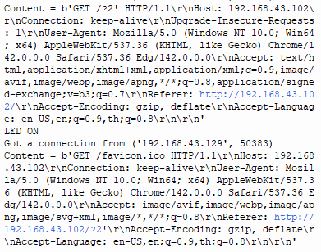
EX1. (ต่อ)
การทดสอบ | การแสดงผล หน้าจอเว็บแอป | การแสดงผลหน้าจอภาพ
กดปุ่ม ON LED

Slide 31
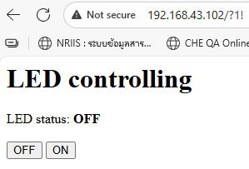
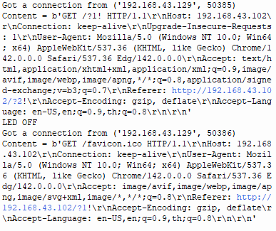
EX1. (ต่อ)
การทดสอบ | การแสดงผล หน้าจอเว็บแอป | การแสดงผลหน้าจอภาพ
กดปุ่ม OFF LED

Slide 32
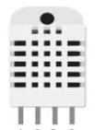
EX3. โปรแกรมรายงานอุณหภูมิและความชื้นอากาศผ่านเว็บ โดยกำหนดให้บอร์ด ESP32 ทำงานในโหมดสถานีลูกข่าย และทำหน้าที่เป็นเว็บเซิร์ฟเวอร์ และโน๊ตบุ๊คหรือโทรศัพท์มือถือทำหน้าที่เป็นไคลเอนต์ดังรูป
DHT22
ที่มา MicroPython: ESP32/ESP8266 Access Point (AP) | Random Nerd Tutorials

Slide 33
EX3. (ต่อ)
while station.isconnected() == False:
pass
print('Connection successful')
ipaddr = station.ifconfig()[0]
print ( 'IP address:', ipaddr ) #192.168.43.102
def read_sensor():
global temp_str, hum_str
# Get sensor readings
#sensor.measure()
#temp = sensor.temperature()
#hum = sensor.humidity()
# Generate a random float in the range [a, b]
temp = random.uniform(0, 60)
temp_str = f"{temp:.2f}"
hum = random.uniform(0, 100)
hum_str = f"{hum:.2f}"
import usocket as socket
from machine import Pin
import network
import random
import esp
esp.osdebug(None)
import gc
gc.collect()
ssid = 'AndroidKorn'
password = '123456789'
station = network.WLAN(network.STA_IF)
station.active(True)
station.connect(ssid, password)

Slide 34
EX3. (ต่อ)
def web_page():
html = """<!DOCTYPE HTML><html>
<head>
<title>ESP Web Server</title>
<meta name="viewport" content="width=device-width, initial-scale=1">
</head>
<body>
<h2>ESP DHT Server</h2>
Temp: <strong>""" + temp_str + """</strong><br>
Humid.: <strong>""" + hum_str + """</strong>
</body>
</html>"""
return html

Slide 35
EX3. (ต่อ)
s = socket.socket(socket.AF_INET, socket.SOCK_STREAM)
s.bind(('', 80))
s.listen(5)
while True:
conn, addr = s.accept()
print('Got a connection from %s' % str(addr))
request = conn.recv(1024)
print('Content = %s' % str(request))
read_sensor()
response = web_page()
conn.send('HTTP/1.1 200 OK\n')
conn.send('Content-Type: text/html\n')
conn.send('Connection: close\n\n')
conn.sendall(response)
conn.close()

Slide 36
EX3. (ต่อ)
การรันโปรแกรม
  1. ปล่อยสัญญาณ Wi-FI ออกจากโทรศัพท์มือถือหรือเราเตอร์เพื่อให้ ESP32 และโน๊ตบุ๊คเชื่อมต่อ
  2. อัปโหลดและรันโปรแกรมบนบอร์ด ESP32 ที่ทำหน้าที่เป็นสถานีลูกข่ายและเว็บเซิร์ฟเวอร์ หลังจากรันโปรแกรมให้บันทึก IP Address ของเว็บเซิร์ฟเวอร์ โดยในตัวอย่างนี้ IP Address ของเว็บเซิร์ฟเวอร์ คือ "192.168.43.102"
  3. ทำการเชื่อมต่อโน๊ตบุ๊คกับโทรศัพท์มือถือหรือเราเตอร์ที่ปล่อยสัญญาณ Wi-FI โดยเปิดการตั้งค่า Wi-Fi ในโน๊ตบุ๊ค ในที่นี้จะเชื่อมต่อ Wi-FI ในชื่อ ‘AndroidKorn’
  4. เปิดเว็บเบราว์เซอร์ Google Chrome หรือ Microsoft Edge บนโน๊ตบุ๊ค ในตัวอย่างนี้จะเป็น Microsoft Edge จากนั้นพิมพ์ IP Address ของเว็บเซิร์ฟเวอร์แล้วกดปุ่ม ‘ENTER’ ในที่นี้คือ "192.168.43.102" หลังจากนั้นหน้าเว็บจะถูกแสดงบนเว็บเบราว์เซอร์เพื่อรายงานอุณหภูมิและความชื้นอากาศ

Slide 37
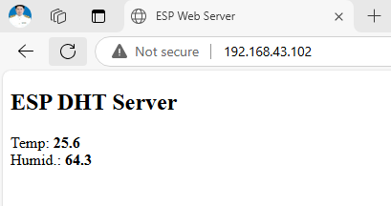
EX3. (ต่อ)

Slide 38

EX4. โปรแกรมควบคุมความสว่างของแอลอีดีที่ต่อกับขา D25 ผ่านเว็บ โดยกำหนดให้บอร์ด ESP32 ทำงานในโหมดสถานีลูกข่าย และทำหน้าที่เป็นเว็บเซิร์ฟเวอร์ และโน๊ตบุ๊คหรือโทรศัพท์มือถือทำหน้าที่เป็นไคลเอนต์ดังรูป โดยโปรแกรมมีฟังก์ชันการทำงานและคำสั่งที่เว็บเซิร์ฟเวอร์และไคลเอนต์ใช้สื่อสารระหว่างกันแสดงดังตารางในสไลด์ถัดไป
LED
ที่มา MicroPython: ESP32/ESP8266 Access Point (AP) | Random Nerd Tutorials

Slide 39
EX4. (ต่อ)
ฟังก์ชันการทำงาน | MOBILE_CLIENT | ESP32 SERVER
ปรับความสว่างแอลอีดี | /set/xxx/ | OFF
หมายเหตุ:
1. xxx คือ ค่าความสว่างที่ต้องการปรับ

Slide 40
EX4. (ต่อ)
import usocket as socket
from machine import Pin, DAC
import network
from time import sleep
import esp
esp.osdebug(None)
import gc
gc.collect()
ssid = 'AndroidKorn'
password = '123456789’
#open WiFi interface in STA mode
station = network.WLAN(network.STA_IF)
#activate the WiFi interface (if_up)
station.active(True)
station.connect(ssid, password)
while station.isconnected() == False:
pass
print('Connection successful')
print(station.ifconfig())
dac25 = DAC(Pin(25))

Slide 41
EX4. (ต่อ)
def map_value(value, in_min, in_max, out_min, out_max):
map_value1 = (value - in_min) * (out_max - out_min) // (in_max - in_min) + out_min
return map_value1

Slide 42
EX4. (ต่อ)
def web_page():
global bright1
html = """<!DOCTYPE HTML><html>
<head>
<meta name="viewport" content="width=device-width, initial-scale=1">
</head>
<body>
<h1>ESP32 Web Server</h1>
<label>Input Brightness (%): </label>
<input type="number" id="bright" name="bright" value = """ + str(bright1) + """><br><br>
<button onclick=myFunction()>Setting</button>
<script>
function myFunction() {
location.href = "/set/" + document.getElementById("bright").value + "/";
}
</script
</body>
</html>"""
return html

Slide 43
EX4. (ต่อ)
s = socket.socket(socket.AF_INET, socket.SOCK_STREAM)
s.bind(('', 80))
s.listen(5)
bright1 = 0
while True:
conn, addr = s.accept()
print('Got a connection from %s' % str(addr))
request = conn.recv(1024)
request = str(request)
print('Content = %s' % str(request))
request = request[:30]
request = '/' + request
print(request)
set1 = request.find('/set/')
print(set1)
if set1 >0:
request = request.split("/")
bright1 = int(request[3])
bright2 = map_value(bright1, 0, 100, 0, 255)
dac25.write(bright2)
response = web_page()
conn.send('HTTP/1.1 200 OK\n')
conn.send('Content-Type: text/html\n')
conn.send('Connection: close\n\n')
conn.sendall(response)
conn.close()

Slide 44
EX4. (ต่อ)
การรันโปรแกรม
  1. ปล่อยสัญญาณ Wi-FI ออกจากโทรศัพท์มือถือเพื่อให้ ESP32 และโน๊ตบุ๊คเชื่อมต่อ
  2. อัปโหลดโปรแกรมลงบอร์ด ESP32 ที่ทำหน้าที่เป็นสถานีลูกข่ายและเว็บเซิร์ฟเวอร์
  3. กดปุ่ม EN บนบอร์ด ESP32 เพื่อรีเซตการทำงานและรันโปรแกรม หลังจากรันโปรแกรมให้บันทึก IP Address ของเว็บเซิร์ฟเวอร์ โดยในตัวอย่างนี้ IP Address ของเว็บเซิร์ฟเวอร์ คือ "192.168.43.102"
  4. เชื่อมต่อโน๊ตบุ๊คกับเครือข่าย Wi-FI โดยเปิดการตั้งค่า Wi-Fi ในโน๊ตบุ๊ค ในที่นี้จะเชื่อมต่อ Wi-FI ในชื่อ ‘AndroidKorn’
  5. เปิดเว็บเบราว์เซอร์ Google Chrome หรือ Microsoft Edge บนโน๊ตบุ๊ค ในตัวอย่างนี้จะเป็น Microsoft Edge จากนั้นพิมพ์ IP Address ที่บันทึกไว้ในข้อ 3 แล้วกดปุ่ม ‘ENTER’ หลังจากนั้นหน้าเว็บจะถูกแสดงบนเว็บเบราว์เซอร์
  6. ควบคุมความสว่างของแอลอีดีผ่านหน้าเว็บ โดยป้อนค่าความสว่างที่ต้องการควบคุมที่มีค่า 0-100% และคลิกปุ่ม ‘Setting’

Slide 45
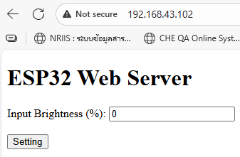
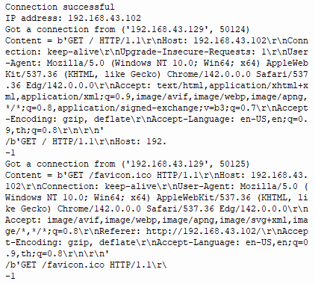
EX4. (ต่อ)
การทดสอบ | การแสดงผล หน้าจอเว็บแอป | การแสดงผลหน้าจอภาพ

Slide 46
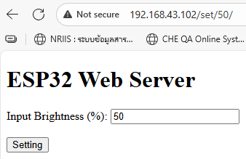
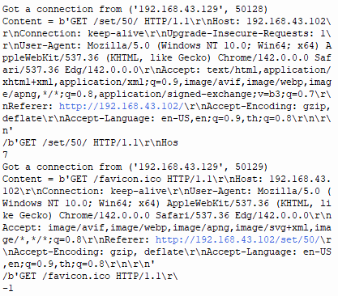
EX4. (ต่อ)
การทดสอบ | การแสดงผล หน้าจอเว็บแอป | การแสดงผลหน้าจอภาพ
ควบคุมให้ LED มีความสว่าง 50%

Slide 47
โจทย์โปรแกรม
1. จงเขียนโปรแกรมควบคุมการทำงานของอุปกรณ์ไฟฟ้าที่ต่อกับขา D25 ผ่านเว็บ โดยกำหนดให้บอร์ด ESP32 ทำงานในโหมดสถานีลูกข่าย และทำหน้าที่เป็นเว็บเซิร์ฟเวอร์ และโน๊ตบุ๊คหรือโทรศัพท์มือถือทำหน้าที่เป็นไคลเอนต์ดังรูป โดยกำหนดให้ตั้งค่าควบคุมผ่านเว็บ บันทึกค่าสถานะไทเมอร์และเวลาควบคุมไว้ในไฟล์ และแสดงการทำงานออกทางโมดูล I2C LCD โดยหน้าเว็บ ฟังก์ชันการทำงานของโปรแกรม คำสั่งที่เว็บเซิร์ฟเวอร์และไคลเอนต์ใช้สื่อสารระหว่างกันแสดงในสไลด์ถัดไป
Electric device
ที่มา MicroPython: ESP32/ESP8266 Access Point (AP) | Random Nerd Tutorials

Slide 48
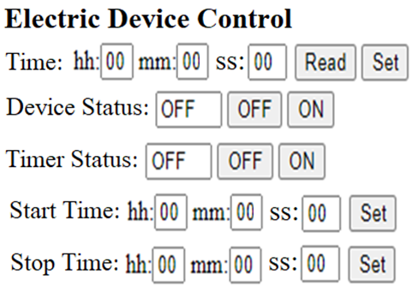
โจทย์โปรแกรม (ต่อ)
หน้าเว็บแสดงดังรูป:

Slide 49
โจทย์โปรแกรม (ต่อ)
ฟังก์ชันการทำงานของโปรแกรม คำสั่งที่เว็บเซิร์ฟเวอร์และไคลเอนต์ใช้สื่อสารระหว่างกันแสดงดังตาราง:
ฟังก์ชันการทำงาน | MOBILE_CLIENT | ESP32 SERVER
ตั้งเวลานาฬิกา | /hh/mm/ss/ | hh,mm,ss
แสดงเวลานาฬิกา | /2/ | hh,mm,ss
ปิดอุปกรณ์ไฟฟ้า | /3/ | OFF
เปิดอุปกรณ์ไฟฟ้า | /4/ | ON
ปิดไทเมอร์ | /6/ | OFF
เปิดไทเมอร์ | /7/ | ON
ตั้งเวลาเริ่มต้นการควบคุม | /9/hh1/mm/ss1/ | hh1,mm1,ss1
ตั้งเวลาสิ้นสุดการควบคุม | /10/hh2/mm2/ss2/ | hh2,mm2,ss2

Slide 50
ที่มาของข้อมูล
เว็บเซิร์ฟเวอร์ (Web Server) คือ - ค้นหาด้วย Google
HTTP คือ - ค้นหาด้วย Google
รูปแบบการร้องขอและตอบกลับ http - Google Search
request line http คือ - Google Search
HTML คือ - ค้นหาด้วย Google
MicroPython: ESP32/ESP8266 Access Point (AP) | Random Nerd Tutorials
ESP32/ESP8266 MicroPython Web Server | Random Nerd Tutorials

Slide 51
รูปแบบการร้องขอและตอบกลับในสไลด์นี้
การร้องขอข้อมูล (Request) จากไคลเอนต์ไปยังเซิร์ฟเวอร์ผ่านโปรโตคอล HTTP มีรูปแบบดังนี้
  Method: เป็นรูปแบบการทำงานที่ไคลเอนต์ต้องการ เช่น GET และ POST เป็นต้น
  Path: แสดงถึงพาท (path) บนเซิร์ฟที่ร้องขอ
  Body: ข้อมูลจากไคลดอนต์ เช่น การ POST ข้อความไปยังเซิร์ฟเวอร์
การตอบกลับข้อมูล (Response) จากเซิร์ฟเวอร์ไปยังไคลเอนต์ผ่านโปรโตคอล HTTP มีรูปแบบดังนี้
  Status code: แสดงถึงสถานการณ์ร้องขอ เช่น 200 OK หรือ 404 Not Found เป็นต้น
  Content-type: แสดงถึงรูปแบบข้อมูลที่ส่งกลับ เช่น text/html; charset = UTF-8 หรือ Application/text เป็นต้น
  Connection: แสดงถึงรูปแบบของการเชื่อมต่อ เช่น close หรือ keep-alive
  Body: ข้อมูลที่ตอบกลับ

Slide 52
ตัวอย่างการร้องขอและตอบกลับ
Method Rouing Path
GET /?LED=on
200 OK
Status Code
ไคลเอนต์
เซิร์ฟเวอร์
Application/Text
Context-type
Close
Connection
ON
Body

Slide 53
EXx. (ต่อ)
<!DOCTYPE html>
<html>
<body>
<h1>The Window Location Object</h1>
<h2>The href Property</h2>
<p>Click the button to set the href value to https://www.w3schools.com.</p>
<button onclick="myFunction()">Take me to w3schools.com</button>
<script>
function myFunction() {
location.href = "https://www.w3schools.com";
}
</script>
</body>
</html>

Slide 54
EXx. (ต่อ)
<!DOCTYPE html>
<html>
<body>
<h1>The Window Location Object</h1>
<h2>The href Property</h2>
<p id="demo"></p>
<script>
let url = location.href;
document.getElementById("demo").innerHTML = url;
</script>
</body>
</html>

